Slide 1

Raspberry Pi
Heidi Löfhjelm
Pekka Heikkilä
Joni Kangastie

Slide 2

Johdanto
Raspberry Pi käyttö PID-säätimenä.
Toimilaitteena kirkas Led etuvastuksella, 3,3V
Anturina GY-30 BH1750FVI, valointensiteettianturi, 5V

Slide 3
Toimintaperiaate
Säädin tarkastelee valon voimakkuutta, valon himmetessä säädin lisää jännitettä ledille, jotta saadaan valon voimakkuus pysymään säädetyssä arvossa.

Slide 4
Parametrointi
Parametrien säätö ohjelmallisesti P-, I- ja D-lohkot. Myös ohjearvon asetus, näytteenottotaajuus sekä derivointi- ja integrointiaika.
Säätimen vaikutusten visualisointi Python-PySide:lla.

Slide 5
Lähtöjännitevaihtoehdot
Pi rajoittaa lähtöjännitteen 3,3V GPIO-pinneistä ja viiteen volttiin raiteelta. Virtarajat max. 16mA yhdeltä GPIO-pinniltä, eikä enempää kuin 50mA kaikilta pinneiltä yhteensä.

Slide 6
Muut toiminnot
Lisätoimintoja pystyy ohjelmoimaan suoraa lähdekoodiin.
Lähdön pulssien taajuudelle asetettu ylä- ja alaraja 0 – 100Hz

Slide 7
Käyttökohteita
Toimilaitteina voi käyttää esimerkiksi Raspberry Pi:n omaa kameraa
Kaiuttimen äänenvoimakkuus
Pi voi säädellä myös minkä tahansa ohjelman toimintaa anturidatan perusteella, joten se voi ohjata muita tietokoneita Internetin kautta

Slide 8
Tekniset tiedot
Malli | Model B
Prosessori: | 700 MHz ARM11
Näytönohjain: | Broadcom VideoCore IV
Muisti: | 512 MB
USB 2.0 portit: | 2
Videoulostulo: | Komposiitti RCA, HDMI
Ääni: | HDMI
Massamuisti: | SDIO- muistikortti
Verkkosovitin: | 10/ 100 Ethernet
Tehonkulutus: | 700 mA (3,5 W)

Slide 9
Tekniset tiedot
Malli | Model B
Virtalähde: | 5 V MicroUSB
Koko: | 85,60 × 53,98 × 17 mm
Paino: | 45 g
Käyttöjärjestelmä: | Debian (Raspbian)
Valmistaja: | Farnell, nykyään Sony

Slide 10
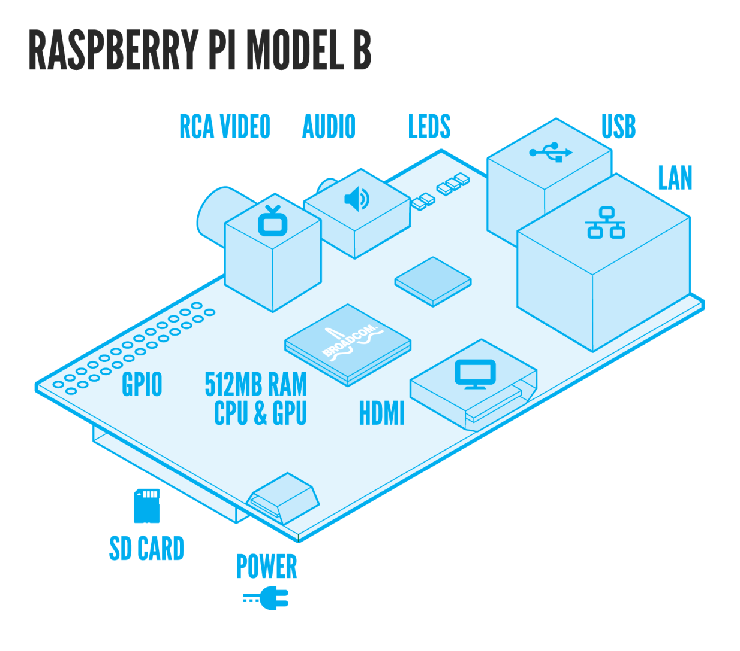
Tekniset tiedot

Slide 11
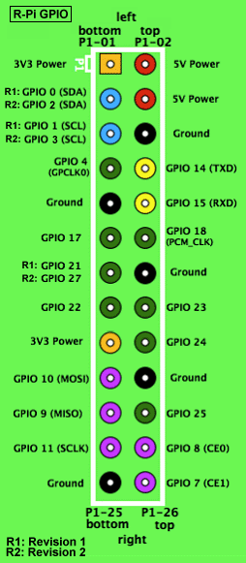

Kytkentäkaavio
Gy -30
GND
SDA
SCL
VCC
330R-470R

Slide 12
Lähdekoodia
(muista paste lähdekoodia tähän)

Slide 13
Lähteet
http://fi.wikipedia.org/wiki/Raspberry_Pi
http://www.raspberrypi.org/
http://www.wurst-wasser.net/wiki/index.php/RaspberryPi_Humidity_and_Temperature_Sensor (Piirikaaviokuva)
https://pyside.github.io/docs/pyside/ (Pysiden dokumentaatio)

Slide 14
Lähteet
https://github.com/Blastra/PiPIDGUI (Projektin python-tiedostot ladattavissa)
http://www.uctronics.com/gy-30-bh1750fvi-intensity-digital-light-sensor-module-for-arduino-p-1494.html (Valoanturin sivut)
http://tekniikka.seamk.fi/sula/ssivut/Sulautettujen_ohjelmointi_KCTITE11/Luentomateriaali/Viikko41.htm (R-PI GPIO)

Slide 15
Lähteet
http://www.mosaic-industries.com/embedded-systems/microcontroller-projects/raspberry-pi/gpio-pin-electrical-specifications (Pi:n Sähköspec)

Slide 16
Demo
Sulautettujen järjestelmien laboratoriossa
A 220.1

